Slide 2
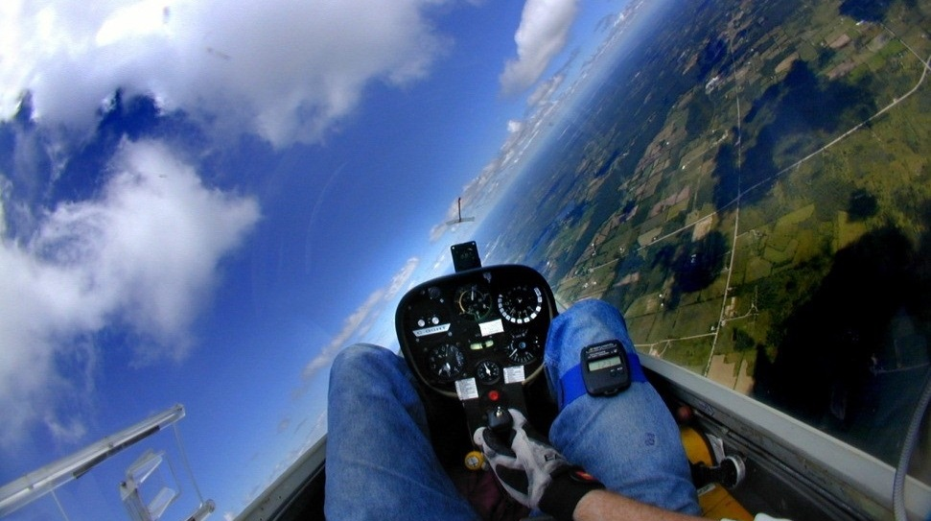
Řízení letového provozu České republiky
Meteorologie
Seminář ŘLP pro GA
RNDr. Jacek KERUM kerum@ufa.cas.cz
Praha 6.2.2015

Slide 3
Tak o čem si letos budeme povídat?
Je to trochu problém, protože v minulosti již bylo vše řečeno.
A nebo zkusíme nebezpečné jevy?
Teplota vzduchu
Tlak vzduchu
Vítr, střih větru, turbulence
Proudění přes překážky – kopcovitý terén
Námraza – rozdíl mezi druhy a tvary
Výstrahy na nebezpečné jevy, AIRMET, SIGMET, GAMET

Slide 4
Teplota vzduchu
- Teplo je infračervené záření (radiace) — je to šíření elmag. vln (elmag. záření). Je součástí spektra záření
Slunce (dalšími jsou viditelné a rádiové záření). Podle zdroje tepla rozeznáváme záření Slunce a záření Země.
- Teplota je mírou stř. kinetické energie termického pohybu molekul vyvolaného teplem a její jednotkou je
v soustavě SI kelvin (K).
- Teplota vzduchu je fyzikální veličinou a patří k základním meteorologickým prvkům.
- Příliš vysoká teplota je nebezpečným meteorologickým jevem, příliš nízká způsobuje technické potíže.
Stavová rovnice plynů: p.V = R.T.m
p = R.T.(m/V)
m/V = ρ
p = R.T.ρ

Slide 5
Tlak vzduchu
- Tlak vzduchu je síla působící v daném místě atmosféry kolmo na libovolně orientovanou jednotkovou
plochu a je vyvolaná tíhou vzduchového sloupce sahajícího od hladiny, ve které se tlak zjišťuje, až k horní
hranici atmosféry.
- Tlak vzduchu se udává se v pascalech (Pa) nebo jejich násobcích, např. hektopascalech (hPa).
Tlak vzduchu je fyzikální veličinou a patří k zákl. met. prvkům.
Tlak vzduchu s výškou klesá podle barometrické formule. Pro praktické účely se redukuje na střední výšku hladiny moře.
Pro letecké účely používáme (ne vždy správně !) 4 druhy tlaku vzduchu.
Pojďme si je připomenout

Slide 6
Opakování:
Tlak vzduchu
Staniční tlak
QFE
QFF
QNH
Oblastní QNH
QNE
změřený v úrovní tlakového čidla, opravený o definované korekce
přepočtený na vztažný bod letiště nebo prahy drah, pokud se tyto od výšky vztažného bodu liší o více než 2 m
přepočtený na střední výšku hladiny moře podle barometrické formule
přepočtený na střední výšku hladiny moře podle standardní atmosféry
nejnižší předpokládané QNH
v oblasti
standardní tlak, který se nastavuje na výškoměru po přechodu přes převodní výšku (1013,25 hPa)

Slide 7
Jak je to s používáním hodnot tlaků?
QFF: tlak, při jehož nastavení bychom měli nad místem měření přesnou nadmořskou výšku. Ale to bychom museli neustále „ladit“ výškoměr. Závěr: nepraktické
QFE: tlak, při jehož nastavení bychom při přistání měli mít na výškoměru 0m. Závěr: vhodný při primárním výcviku pro získávání znalosti správného odhadu výšky nad terénem, nevhodný pro přelety a mimoletištní lety.
QNH: tlak vhodný pro běžný letecký provoz pod převodní výškou. V podmínkách pražského FIR je doporučeno používat oblastní tlak QNH. Závěr: velmi praktické, víme o sobě ve výškách od země po převodní výšku, známe svoji přibližnou nadmořskou výšku, při zhoršeném počasí bychom měli být bezpečně nad terénními překážkami .
QNE: Q-kód pro hodnotu tlaku 1013,25 hPa. Tento tlak bychom si měli na výškoměru nastavit vždy, když prostoupáme převodní výšku. Závěr: bezpečné, od této chvíle mají všechna letadla letící ve FL stejné výškové rozestupy, my co létáme za podmínek VFR do FL 95, rovněž snadněji najdeme polohu ostatních a oni zase naši.

Slide 8
Atmosférické fronty
Teplá fronta:
oblačný systém složený ze slohovité oblačnosti, nebezpečí tvorby mírné až silné námrazy zvláště v oblasti frontální plochy při teplotách mezi 0°C až -10°C, zhoršená dohlednost v oblasti srážek, slabé až mírné srážky, snížená základna oblačnosti 50 až 100 km před čárou fronty.
Studená fronta:
I. typu: obrácený chod fronty teplé včetně výskytu nebezpečných jevů, modelově typická pro zimní období. V zimě může paradoxně přinášet oteplení.
II. typu: velmi intenzivní projevy, rychlý postup (50-100 km/h). Typická spíše pro letní období; přináší ochlazení, těsně před frontou silně turbulentní jevy, gust-fronta s húlavou, pod CB nebezpečí downburstu, silné až přívalové srážky, elektrické výboje, ve srážkách prudce snížena dohlednost. Nebezpečný jev, vydává se na ni AIRMET a SIGMET
Okluzní fronty: sloučení frontálního systému poté, co SF dožene TF. Typicky se teplá
okluze vyskytuje v zimě, studená v létě.

Slide 9
Turbulence
Mechanická (proudění zvířené překážkami)
orografická (proudění přes horské překážky)
Pro přelet horských hřebenů je doporučeno letět ve výšce odpovídající 20-ti násobku rychlosti větru nad překážkou. Pozor na úplav za překážkou.
Termická
Je spojená s konvekcí. Nejčastěji se vyskytuje na rozhraní dvou termicky rozdílných podkladů.
Dynamická
Vyskytuje se nejen ve velkých výškách (nejčastěji v okolí Jet Streamu a na rozhraní vzduchových
mas), ale i v nízkých hladinách, např. na inverzích, na střihu větru, v okolí silné konvektivní
oblačnosti.
Složená turbulence
Nejčastější případ. Lze těžko předpokládat, že při silné konvekci nebude vítr. Musí být, teplý
stoupající vzduch musí být nahrazen studenějším. Kombinace termické s mechanickou je velmi
obvyklá. Dynamická turbulence doprovází vývoj konvekce, tedy termickou turbulenci, stejně tak
se dynamická turbulence vyskytuje při mechanické v případě střihu větru. Laminární proudění se
v přírodě vyskytuje vzácně – kdo však zná vlnové proudění nad vrstvou rotorů, ten mi to jistě potvrdí.

Slide 10
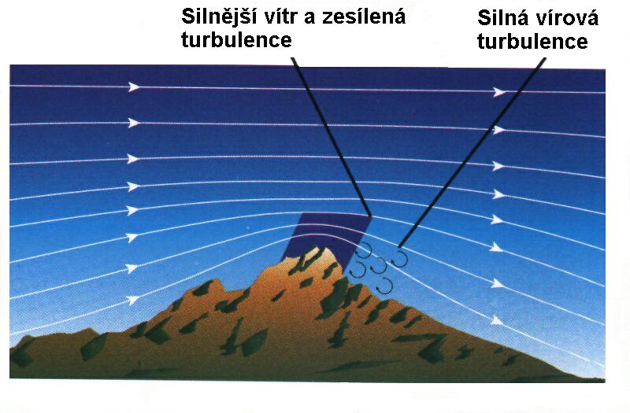
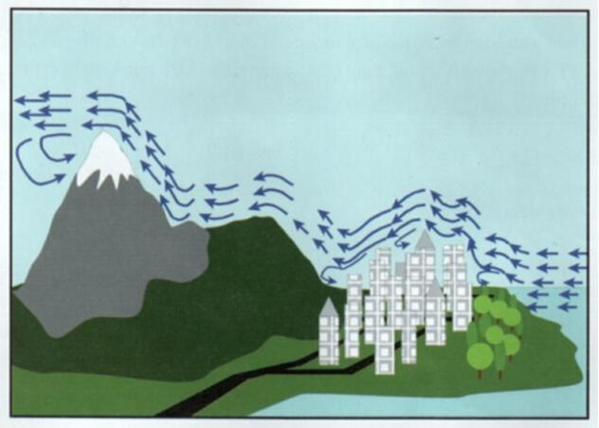
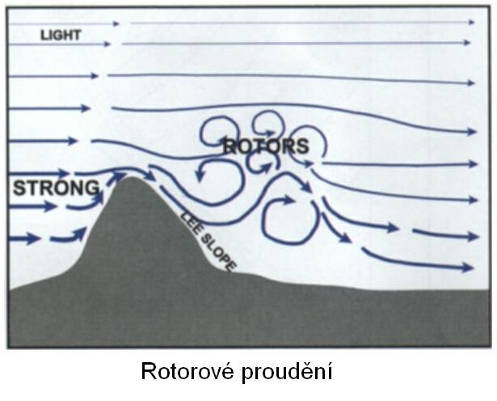
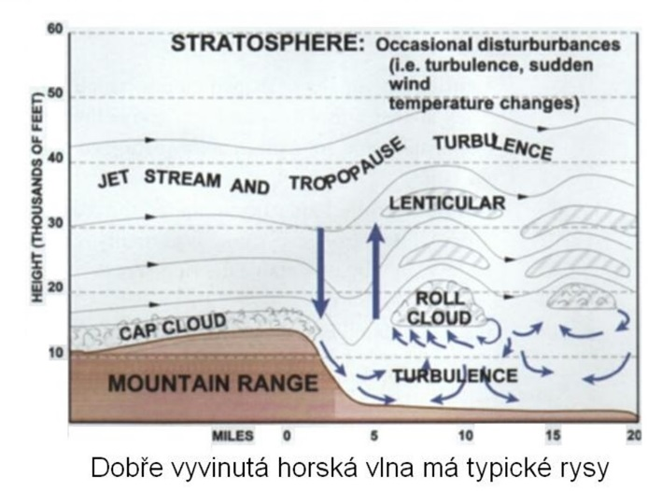
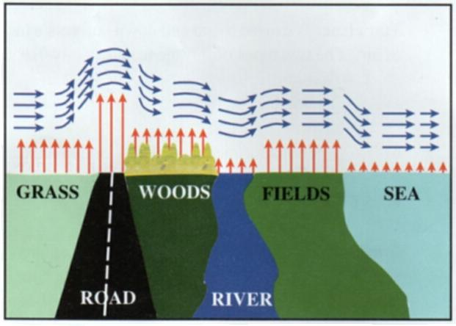
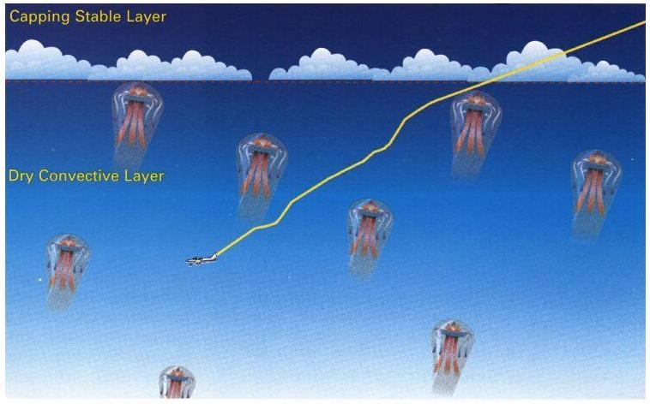
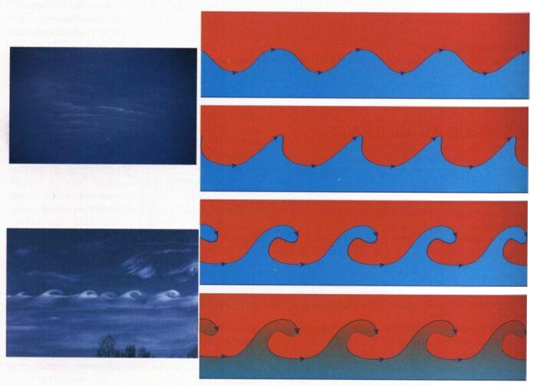
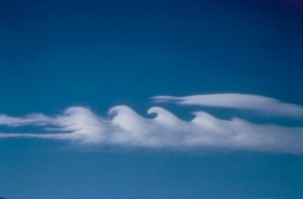
Příklady turbulence
Mechanická turbulence Vírová turbulence v úplavu Rotorová turbulence Vlnové proudění
Termická turbulence „Zviditelněná“ konvekce Dynamická turbulence na inverzi – schéma a výsledek

Slide 11
Střih větru
Jednotky : je běžnou praxí udávat střih větru v km/h nebo v m/s na 30m nebo v kt na 100ft; tyto jednotky jsou běžné a leteckému personálu dobře srozumitelné.
Podmínky pro vznik střihu :
když je ve vrstvě do 100m (330ft) nad terénem ve výšce pod 30m (100ft) rychlost větru vysoká a s výškou rychle klesá
když je průměrná rychlost větru překročena o 20kt
když je vektorový rozdíl mezi přízemním větrem a větrem gradientovým ve výšce 600m (2000ft) větší než 40kt
když je blíže než 5nm (8km) v okolí letiště bouřka nebo silná přeháňka
Výskyt střihu větru :
v bouřce (CB, microburst, tromba, gust front)
na frontální ploše
silný přízemní vítr vlivem orografie
vlnové proudění (včetně rotorů)
teplotní inverze v nízkých hladinách
pobřežní vítr (bríza)

Slide 12
Námraza
Druhy:
Jinovatka (nejméně nebezpečná, nezhoršuje radikálně aerodynamické vlastnosti letadla)
Zrnitá (neprůhledná) námraza (snadno zjistitelná, avšak nekompaktní, nepravidelně se odlupuje, nebezpečí mechanického poškození částí letadla, vyvážení listů vrtule atd.)
Ledovka (čirá, čistá, průhledná) námraza (nejhorší; usazuje se pravidelně, kopíruje a mění profily obtékaných částí letadla, může zcela zablokovat řízení letadla)
Tvary:
Klínovitá
Žlábkovitá
Hrbolkovitá (hřibovitá)
Nezaměňujte druhy a tvary. Je to nejčastější chyba při rozlišování námrazy!

Slide 13
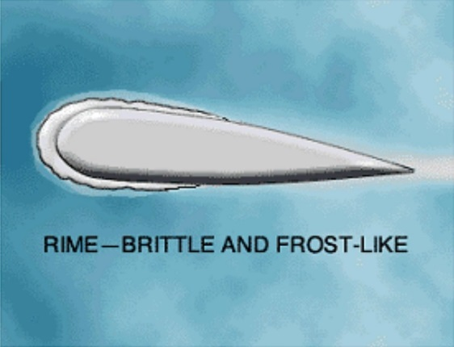
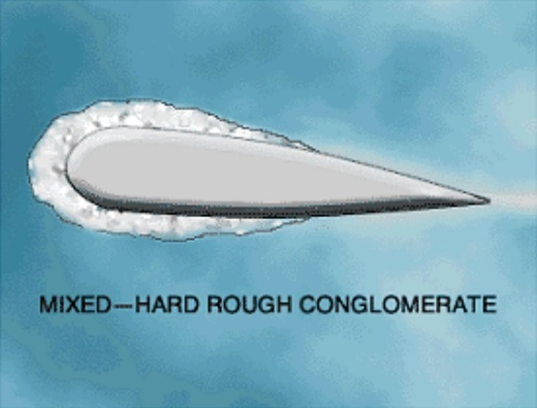
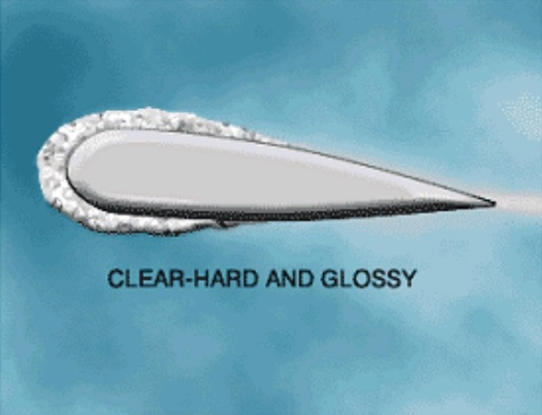
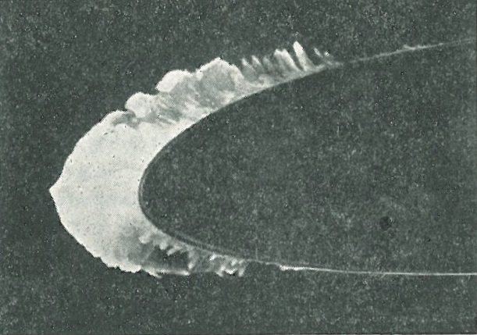
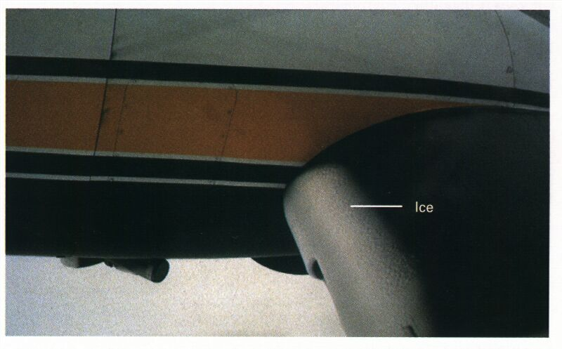
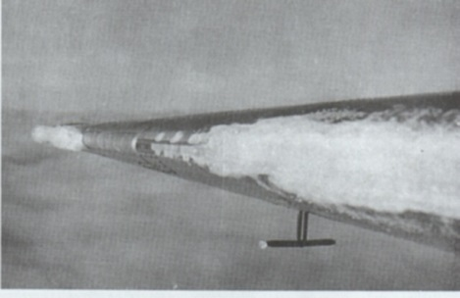
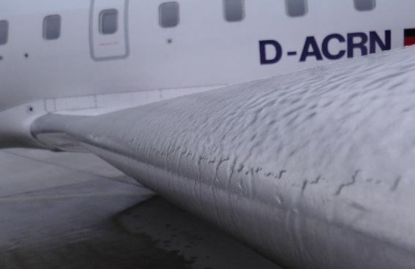
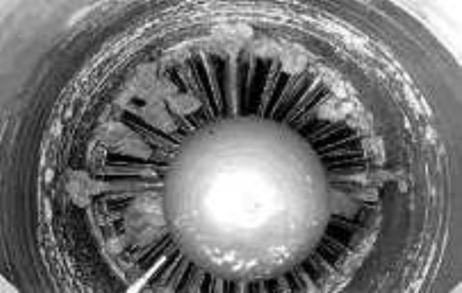
Příklady námrazy
Slabá zrnitá námraza Smíšená zrnitá námraza Ledovka Ledovka ve zkušebně
Jinovatka nekompaktní zrnitý led Náledí na stojánce Námraza ve vstupním hrdle

Slide 14
Intenzita turbulence a námrazy
Intenzita turbulence se hodnotí
podle míry přetížení:
slabá 0,1 – 0,2g
mírná 0,2 – 0,5g
silná 0,5 – 1,0g
velmi silná více než 1,0g
Intenzita námrazy se hodnotí podle rychlosti narůstání:
slabá 0,1 – 0,6 mm/min
mírná 0,6 – 1,0 mm/min
silná 1,0 – 2,0 mm/min
velmi silná nad 2,0 mm/min

Slide 15
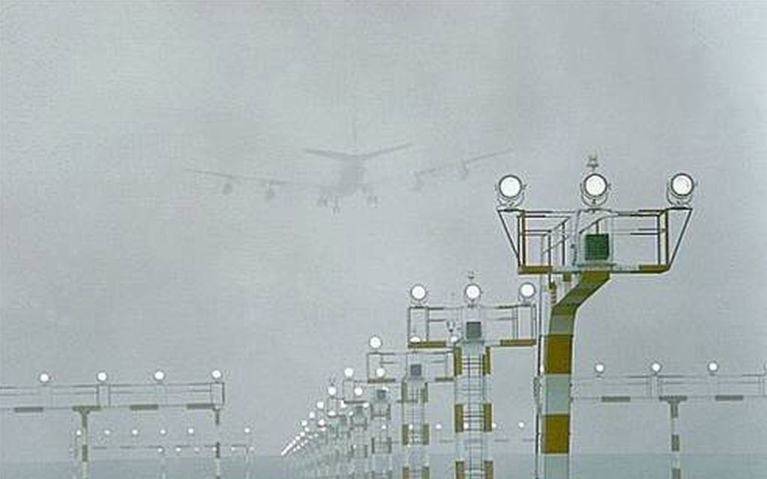
Dohlednost

Slide 16
Definice:
lakonicky: dohlednost je taková průzračnost vzduchu, při které jsme schopni na určitém pozadí rozeznat určité předměty
přesněji: definice je založena na kontrastu daného objektu a pozadí na kterém je předmět umístěn.
Je to subjektivní odhad, který závisí na citlivosti oka pozorovatele; unavené oko, např. po noční směně, vidí hůře, než oko pozorovatele, který nastupuje do směny odpočatý. Je to dohlednost horizontální. Ne zrovna šťastně se o ní hovoří jako o dohlednosti meteorologické.

Slide 17
Dohlednost - viditelnost
Pojmy dohlednost a viditelnost jsou často zaměňovány. Viditelnost je možnost daný předmět vůbec vidět, ale nerozeznáme jej od pozadí. Tuto skutečnost dobře známe např. při jízdě v noci. V noci může být výborná dohlednost, ale špatná viditelnost. Záměna výrazů má zřejmě původ v anglickém výrazu visibility, který v češtině znamená dohlednost i viditelnost.
Viditelnost je označení pro vodorovnou vzdálenost, na kterou lze spatřit objekty nebo zdroj světla. Viditelnost je sledovanou vlastností atmosféry pro leteckou, silniční nebo námořní dopravu. Viditelnost zmenšují atmosférické srážky (déšť, sníh, kroupy apod.) a aerosoly rozptýlené ve vzduchu (mlha, prach a znečišťující látky). V ideálních podmínkách s velmi čistým vzduchem (polární či horské oblasti) může být viditelnost i přes 100 km.
Dohlednost označuje v meteorologii vzdálenost, kdy je kontrast daného objektu a jeho pozadí právě roven prahu kontrastové citlivosti oka pozorovatele. Ve dne je to vzdálenost, na kterou lze spolehlivě rozeznat černý předmět o úhlové velikosti 0,5–5°, umístěný u země na světlém pozadí (obloha nad hranicí s horizontem nebo mlha).

Slide 18
Rozeznáváme 3 druhy dohlednosti:
Horizontální (nesprávně, ale hojně nazývaná „meteorologická“)
subjektivní odhad: převažující dohlednost, výskyt ve více než 50-ti % ; je-li v některém směru pod 1500m, do hlášení se ještě vkládá jako minimální dohlednost.
Dráhová (jediná, která se měří; hlavně ve směru startu a přistání v zóně bodu dotyku; měří se pomocí transmisometru podél VPD, v závislosti na kategorii letiště 1 – 3 přístroji).
ICAO-definice: vzdálenost, při které může pilot z paluby letadla, umístěného v ose vzletové a přistávací dráhy, vidět značky, světla osy nebo ohraničení dráhy.
Letová, také šikmá (indikovaná pilotem z kabiny směrem k povrchu země)
Inverze: s přibývající výškou se letová dohlednost zhoršuje; nad hranicí inverze bývá dopředná dohlednost vynikající, bohužel – piloti ji často chybně nazývají letovou.

Slide 19
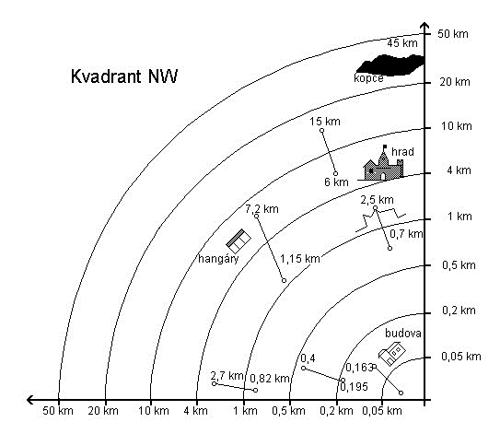
Plánek dohlednosti

Slide 20
Jevy zhoršující dohlednost:
Dým – z rozsáhlých požárů
Zvířený prach a sníh
Zákal – dohlednost pod 10 km cca do 3 km z důvodu přítomnosti pevných částic
Kouřmo – dohlednost pod 10 km z důvodu zvýšené koncentrace vodních par
Mlha – radiační, advekční a frontální; dohlednost zhoršena pod 1000m důsledkem kondenzace vodních par při zemském povrchu
Srážky – zvláště sníh, mrholení a hustý déšť
Poloha slunce nad obzorem – rozptyl slunečních paprsků na zákalových částicích nebo od horní hranice oblačnosti, mlhy, inverze

Slide 21
Výstražné informace
Výstražná informace AIRMET je určena pro lety GND až FL 100. Obsahuje:
Rychlost přízemního větru: SFC WSPD – převládající průměrná rychlost přízemního větru nad 30kt (surface windspeed)
Přízemní dohlednost: SFC VIS – rozsáhlé oblasti s dohledností pod 5000, včetně jevu, který to způsobil (surface visibility)
Bouřky: ISOL TS (isolated thunderstorms without hail), ISOL TSGR (with hail), OCNL TS (occasional thunderstorms without hail), OCNL TSGR (with hail)
Zakrytí hor: MTOBSC – zakryté hory (maountains obscured)
Oblačnost: BKN CLD / OVC CLD – pokrytí BKN nebo OVC se základnou méně než 1000ft (300m) nad zemí (broken/overcast cloud)
Cumulonimby, které jsou: ISOL – jednotlivé (isolated), OCNL – místy (occasional), FRQ – četné (frequent) CB
Věžovité kumuly, které jsou: ISOL, OCNL, FRQ Tcu
Námraza: MOD ICE – mírná námraza (moderate icing), SEV ICE – silná námraza (severe icing)
Turbulence: MOD TURB – mírná turbulence (s výjimkou v konv. oblačnosti – moderate turbulence), SEV TURB – silná turbulence (severe turbulence)
Horská vlna: MOD or SEV MTW – mírná nebo silná horská vlna (moderate or severe mountain wave)

Slide 22
Výstražné informace
Výstražná informace SIGMET je určena pro hladiny s podzvukovým provozem nad FL100. Obsahuje:
Bouřky TS: zastřené (OBSC), prorůstající vrstevnatou oblačností (EMBD), četné (FRQ), na squall line (čáře instability – SQL) a totéž s kroupami, čili: OBS TS GR, EMB TS GR, FRQ TS GR, SQL TS GR
Turbulence: SEV TURB (silná turbulence)
Námraza: silná námraza (SEV ICE) a vzniklá v důsledku namrzajícího deště (…due to freezing rain - SEV ICE FZRA)
Horská vlna: SEV MTW - silná horská vlna
Prachová vichřice: HVY DS – heavy duststorm
Písečná vichřice: HVY SS – heavy sandstorm
Vulkanický popel – bez ohledu na nadmořskou výšku (volcanic ash) VA+název sopky, pokud je znám
Tropická cyklóna – s desetiminutovým průměrem přízemního větru 34kt nebo více (tropical cyclone) TC+jméno cyklonu

Slide 23
Předpověď GAMET
Předpověď GAMET je oblastní předpověď pro lety v nízkých hladinách;
vydává se pro vrstvu mezi zemí a letovou hladinou 100 (nebo až do letové hladiny
150 v horských oblastech (kde je to nutné i výše).
vydává se ve zkrácené otevřené řeči za použití číselných údajů a zkratek schválených
ICAO;
připravuje se v tvaru dohodnutém mezi příslušnými meteorologickými úřady;
prvky a jevy v sekci I, které se neočekávají se v předpovědi vynechávají.
Předpověď GAMET sestává ze dvou sekcí, které obsahují:
1) informace o meteorologických jevech nebezpečných pro lety v nízkých hladinách;
2) další (dodatečné) informace, které jsou požadovány pro lety v nízkých hladinách.

Slide 24
Příklad předpovědi GAMET
LKAA GAMET VALID 151600/152200 LKPW- vlatnost: 15.(1.2015) od 16:00 do 22:00 UTC
PRAHA FIR BLW FL100 Pražský FIR pod FL100
SECN I sekce I
SFC VIS: LCA 2000-5000M -SN SN přízemní dohlednost: místy 2-5km pro slabé až mírné sněžení
MT OBSC: LCA ABV 2500 FT AMSL vrcholy hor: místy nad 2500ft AMSL
ICE: FBL/MOD 2000/8000 FT AMSL námraza: slabá až mírná 2000-8000ft AMSL
TURB: 16/18 FBL/MOD SFC/6000 FT AMSL turbulence: od 16 do 18 slabá až mírná od země do 6000ft AMSL
SECN II sekce II
PSYS: 18 L 1004 HPA W UKRAINE MOV E INTSF tlakový systém: TN 1004 hPa z W-Ukrajiny postup k E, sílící
18 AXIS OF THE TROUGH LKKV - LOWS - LOWI MOV SE NC osa brázdy LKKV-LOWS-LOWI postup k SE, žádná změna
WIND/T: vítr a teplota:
2000 FT: 320/15KT MS03 E HALF 300/14KT MS02
5000 FT: 340/13 MS07 320/16 MS07
10000 FT: 330/14 MS18 320/18 MS18
CLD: BKN/OVC, ISOL SCT, SC, LCA ST, 16/17 ISOL CU, Oblačnost:
3000-4000 ST 2000-2500/3000 SC CU 5000-7000 FT AMSL
BKN/OVC, ISOL SCT, AC AS 8000/XXX FT AMSL
FZLVL: NEAR SFC hladina námrazy (nulová izoterma): u povrchu, při zemi
MNM QNH: 1003 HPA minimální QNH: 1003 hPa
VA: NIL vulkanický popel: není

Slide 25
WINDYTY.com

Slide 26
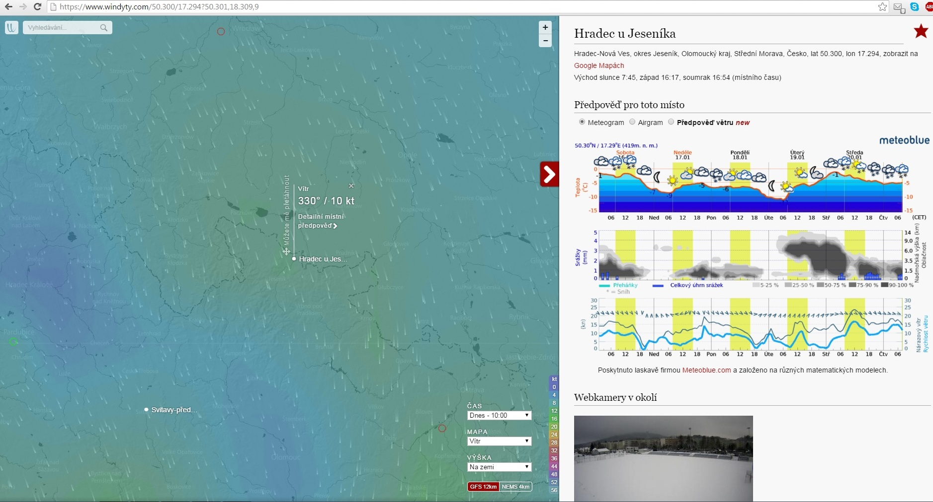
Volba místa a předpovědi prvků v čase a výšce
Volba dalších možností

Slide 27
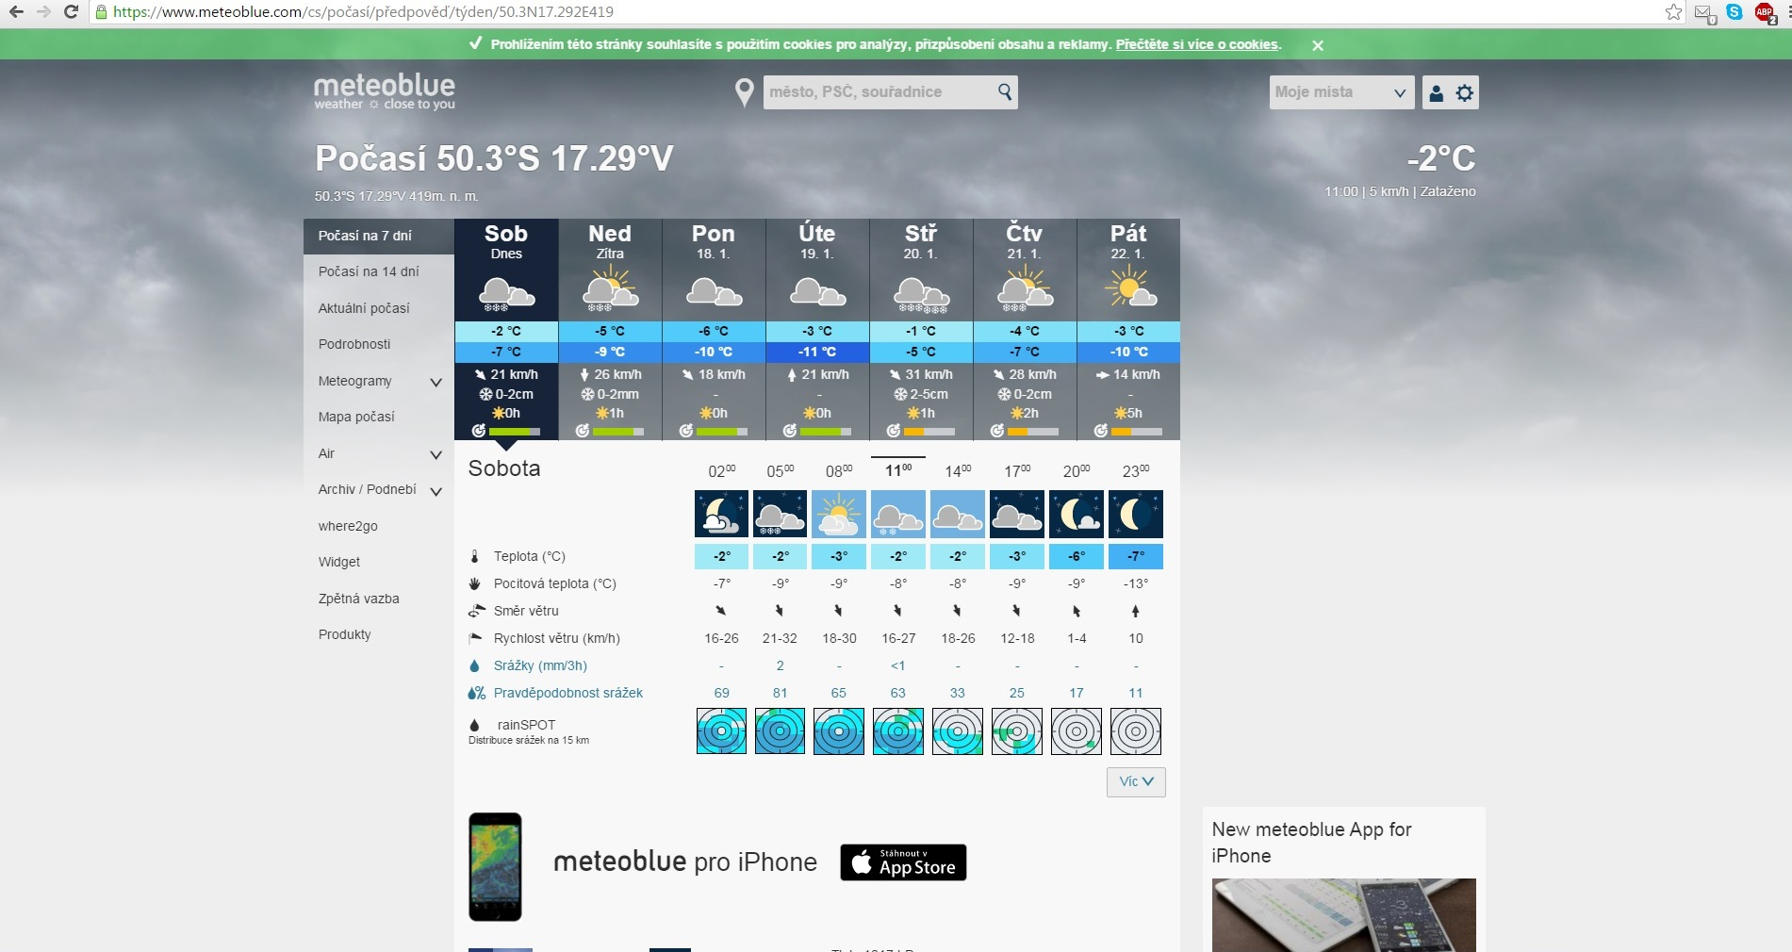
Jedna z možností – předpověď na týden s podrobnou předpovědí na vybraný den
Nabídka produktů

Slide 28
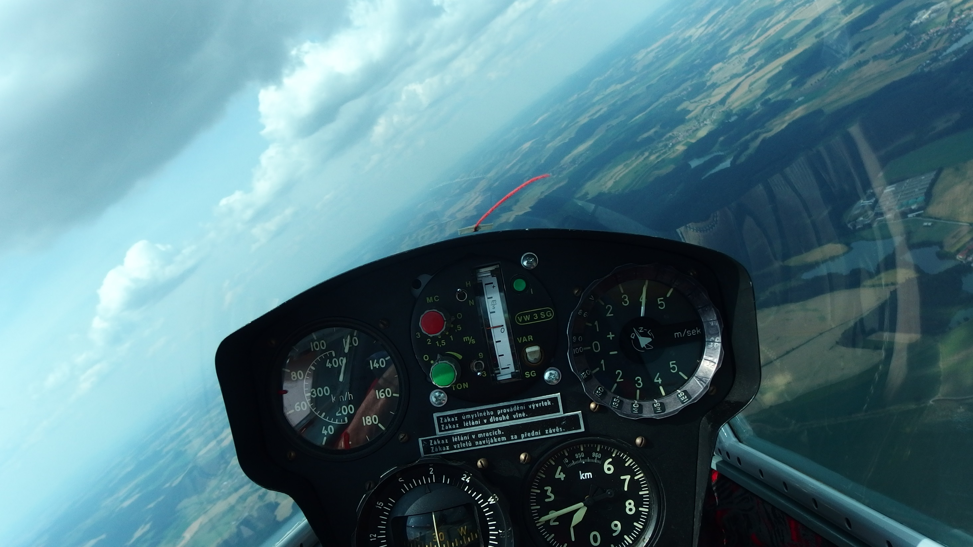
Tak ať je rok 2016 hodně úspěšný
Jacek Kerum
2016

